Slide 1
我是一滴水

Slide 2
水中的汙染物的影響到底有多廣

Slide 3
塑膠海洋

Slide 4
水中汙染物的終點通常會在哪裡？
站名 | 骰子每面的標籤 | 站名 | 骰子每面的標籤
土壤 | 一面標植物 | 河流 (溪流) | 一面標湖
 | 一面標河流 |  | 一面標地下水
 | 一面標地下水 |  | 一面標海洋
 | 兩面標雲 |  | 一面標動物
 | 一面標土壤 |  | 一面標雲
植物 | 四面標雲 |  | 一面標河流
 | 兩面標植物 | 海洋 | 兩面標雲
雲 | 一面標土壤 |  | 四面標海洋
 | 一面標冰河 | 湖泊 | 一面標地下水
 | 一面標湖泊 |  | 一面標動物
 | 兩面標海洋 |  | 一面標河川
 | 一面標雲 |  | 一面標雲
動物 | 兩面標土壤 |  | 兩面標湖泊
 | 三面標雲 | 地下水 | 一面標河
 | 一面標動物 |  | 兩面標湖
冰川 | 一面標地下水 |  | 三面標地下水
 | 一面標雲
 | 一面標河
 | 三面標冰川

Slide 5
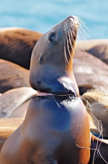
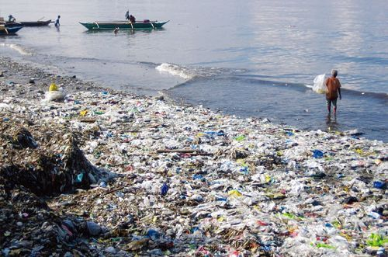
當海洋成為藍色垃圾桶

Slide 6
我們豈能置身事外

Slide 7
就讓張耕碩老師來把故事接下去

